Slide 1
Implement VGG-19 for Image Classification
Ngày 24 tháng 4 năm 2021
GVHD: ThS. Trương Văn Cương
Tên SV1: Nguyễn Trương Hoàng Trung MSSV: 18521556
Tên SV2: Trần Quốc Việt MSSV: 18521644
Copyrights 2016 UIT-Khoa KTMT . All Rights Reserved.

Slide 2
Nội dung báo cáo
Tổng quan về CNN
Tổng quan đề tài thực hiện
Kế hoạch thực hiện
Copyrights 2016 UIT-Khoa KTMT . All Rights Reserved.

Slide 3
Tổng quan về CNN
Giới tiệu kiến trúc mạng CNN
Giới thiệu Convolution
Giới thiệu Pooling
Giới thiệu Fully-Connected
Copyrights 2016 UIT-Khoa KTMT . All Rights Reserved.

Slide 4
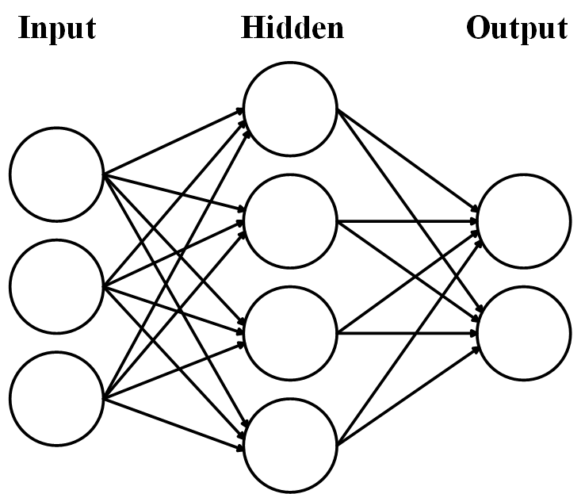
Giới thiệu kiến trúc CNN
Convolution Neural Network (CNN) là một trong những mô hình Deep Learing tiên tiến. Giúp chúng ta xây dựng được những hệ thống thông minh với độ chính xác cao.
Kiến trúc của CNN gồm 3 lớp chính:
  Input layer
  Hidden layer
  Output layer
Copyrights 2016 UIT-Khoa KTMT . All Rights Reserved.

Slide 5
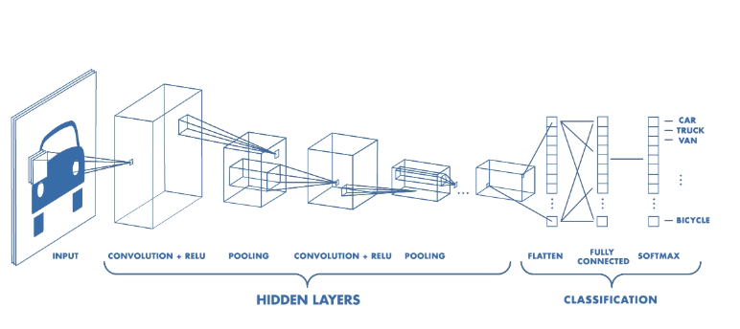
Giới thiệu kiến trúc CNN
Copyrights 2016 UIT-Khoa KTMT . All Rights Reserved.

Slide 6
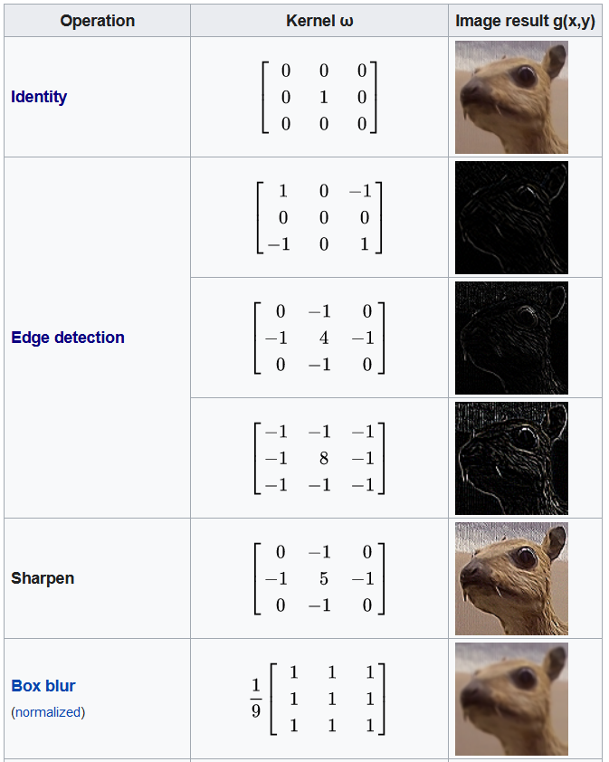
Khối Convolution
Kernel là một ma trận vuông kích thước k * k với k là số lẻ. Giúp trích xuất đặc trưng của một bức ảnh.
Ứng với từng kernel khác nhau sẽ cho ra những đặc trưng khác nhau.
Copyrights 2016 UIT-Khoa KTMT . All Rights Reserved.

Slide 7
Lớp Convolution
Lớp Convolution thực hiện phép tích chập bằng cách trượt kernel trên bức ảnh đầu vào. Kích thước của ma trận đầu ra sẽ phụ thuộc vào ba thông số là kích thước kernel, stride (s) và padding (p).
Stride là thông số giúp kernel “trượt”.
Padding là thông số giúp mở rộng ma trận đầu vào bằng cách thêm vector 0 bao xung quanh.
Copyrights 2016 UIT-Khoa KTMT . All Rights Reserved.

Slide 8
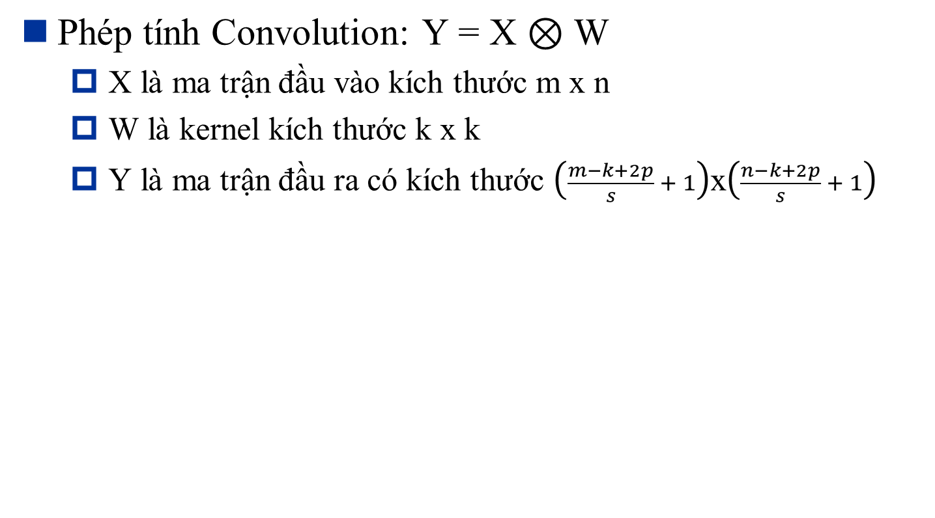
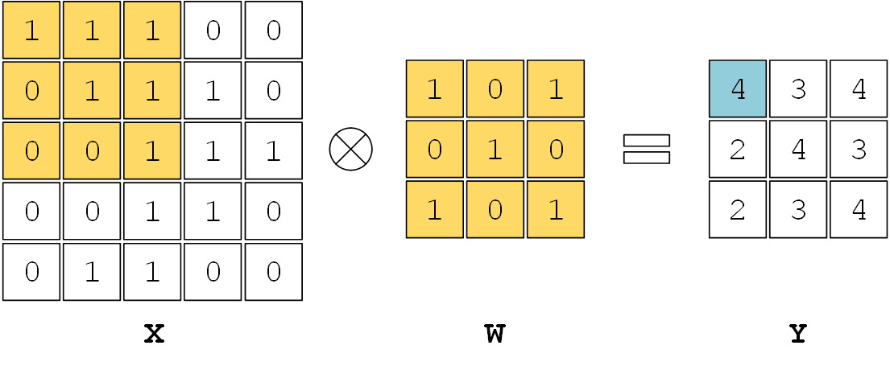
Lớp Convolution
Copyrights 2016 UIT-Khoa KTMT . All Rights Reserved.

Slide 9
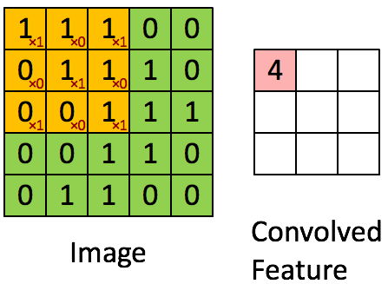
Lớp Convolution
Ví dụ về phép tính convolution với ma trận đầu vào kích thước 5x5, kernel 3x3, stride = 1, padding = 0
Copyrights 2016 UIT-Khoa KTMT . All Rights Reserved.

Slide 10
Lớp Pooling
Pooling thường được dùng sau lớp Convolution.
Giúp giảm kích thước của ma trận đặc trưng.
Lớp Pooling cũng có hai thông số là Stride và Padding
Có hai loại Pooling:
  MaxPooling sẽ lấy giá trị lớn nhất trong kernel
  Average Pooling sẽ lấy giá trị trung bình trong kernel
Copyrights 2016 UIT-Khoa KTMT . All Rights Reserved.

Slide 11
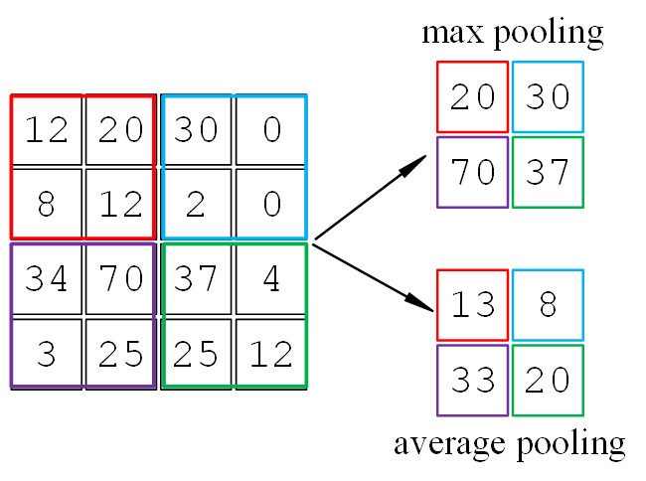
Lớp Pooling
Copyrights 2016 UIT-Khoa KTMT . All Rights Reserved.

Slide 12
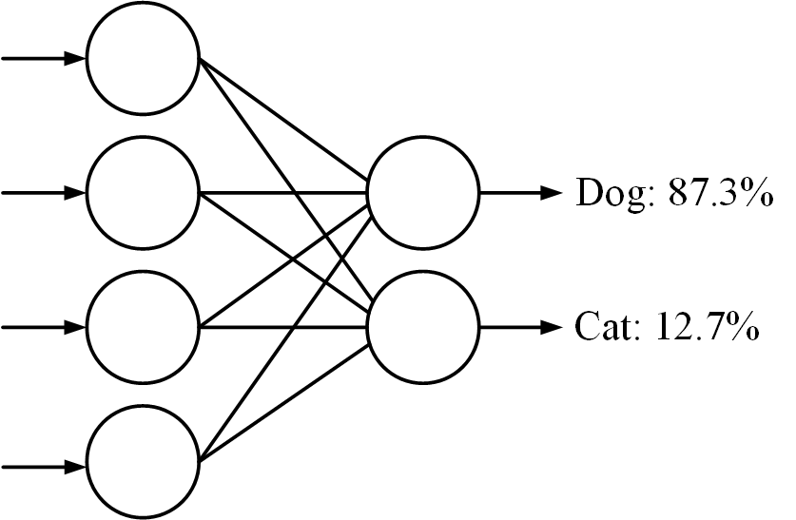
Lớp Fully Connected
Thường dùng để phân lớp đầu ra cho model.
Ví dụ với hàm activation là softmax, mong muốn đầu ra phân loại chó và mèo. Nhờ hàm softmax sẽ đưa ra xác suất tương ứng với chó và mèo.
Copyrights 2016 UIT-Khoa KTMT . All Rights Reserved.

Slide 13
Tổng quan về đề tài thực hiện
Tính cấp thiết của đề tài.
Lý do thực hiện đề tài.
Kiến trúc VGG-19
Hiện thực VGG-19 code Python sử dụng thư viện Tensor Flow.
Copyrights 2016 UIT-Khoa KTMT . All Rights Reserved.

Slide 14
Tính cấp thiết và lý do của đề tài
ConvNet ngày càng trở nên phổ biến trong lĩnh vực Computer Vision. Việc cải thiện độ chính xác của kiến trúc CNN để đạt được độ chính xác tốt hơn là cần thiết.
Một khía cạnh quan trọng trong việc thiết kế kiến trúc để cải thiện độ chính xác của CNN là chiều sâu.
Lý do thực hiện đề tài:
  Đánh giá sự ảnh hưởng của số lớp Conv tới độ chính xác của mô hình CNN.
  Vì có nhiều đề tài trong lớp đã tiến hành thực hiện mô hình VGG-16 nên nhóm quyết định chọn VGG-19 sau đó tiến hành so sánh độ chính xác giữa các mô hình
Copyrights 2016 UIT-Khoa KTMT . All Rights Reserved.

Slide 15
Kiến trúc VGG net
Mạng VGG được giới thiệu lần đầu vào năm 2014 bởi hai tác giả là Simonyan và Zisserman, bài báo có tên “Very Deep convolutional Networks for Large Scale Image Recognition”.
Ưu điểm: Mạng lưới đơn giản nhưng mang lại hiệu quả cao.
Nhược điểm:
  Khó tranning.
  Mạng VGG16 nặng tới 533MB, và VGG19 là 574MB => Dẫn tới việc thực thi trên phần cứng khá khó khăn.
  Lý do chủ yếu là ảnh hưởng bởi độ sâu và số node Fully-connected
Copyrights 2016 UIT-Khoa KTMT . All Rights Reserved.

Slide 16
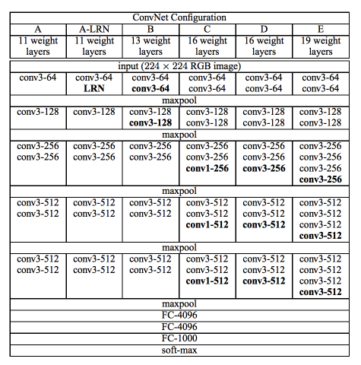
Kiến trúc VGG net
Copyrights 2016 UIT-Khoa KTMT . All Rights Reserved.

Slide 17
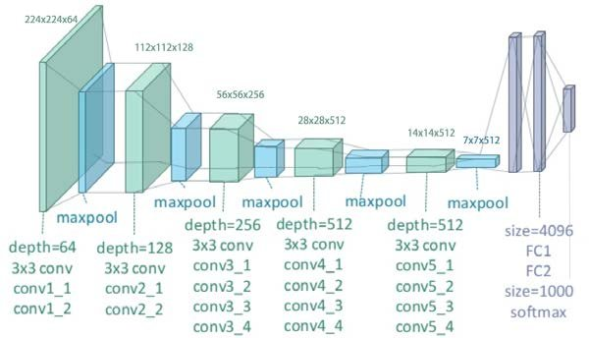
Kiến trúc VGG-19
Copyrights 2016 UIT-Khoa KTMT . All Rights Reserved.

Slide 18
Bộ dữ liệu
Tập training gồm 2000 tấm hình gồm 1000 chó và 1000 mèo.
Tập validate gồm 1000 tấm hình gồm 500 chó và 500 mèo.
Tập test gồm 500 tấm gồm 250 chó và 250 mèo
Copyrights 2016 UIT-Khoa KTMT . All Rights Reserved.

Slide 19
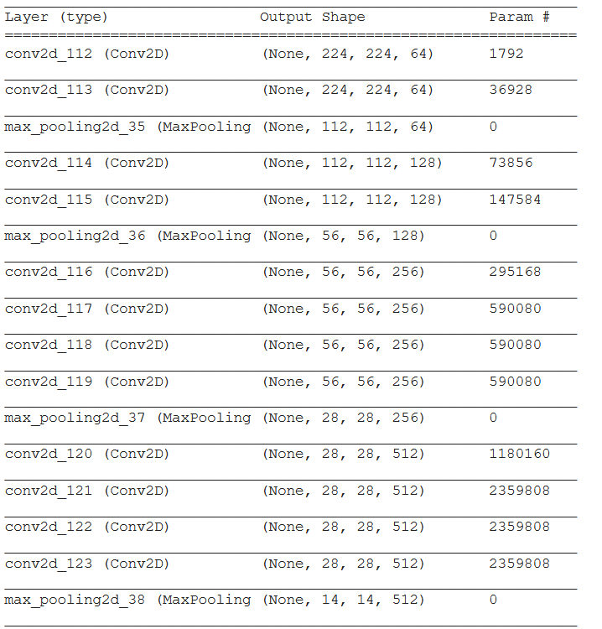
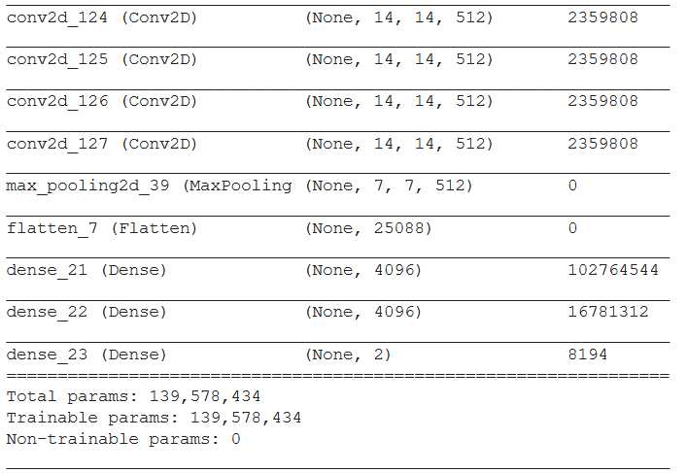
Hiện thực VGG-19 bằng Python
Copyrights 2016 UIT-Khoa KTMT . All Rights Reserved.

Slide 20
Hướng phát triển đề tài
Hướng phát triển đề tài:
  Thực thi trên Virtex-7 VC707
  So sánh các thông số giữa việc thực thi trên board và phần mềm
    Tốc độ train.
    Độ chính xác.
    ….
Copyrights 2016 UIT-Khoa KTMT . All Rights Reserved.

Slide 21
Kế hoạch thực hiện
4/2021: Tìm hiểu về lý thuyết CNN, hiện thực trên Tensorflow
5/2021: Hiện thực bằng Verilog
6/2021: Hiện thực lên phần cứng Vertex-7 VC707
Copyrights 2016 UIT-Khoa KTMT . All Rights Reserved.

Slide 22
Tài liệu tham khảo
[1] Karen Simonyan and Andrew Zisserman. “Very Deep Convolutional Networks For Large-Scale Image Recognition”. Published as a conference paper at ICLR 2015.
[2] Alex Krizhevsky, Ilya Sutskever and Geoffrey E. Hinton .” ImageNet Classification with Deep Convolutional Neural Networks “ . Communications of the ACM, May 2017.
Copyrights 2016 UIT-Khoa KTMT . All Rights Reserved.

Slide 23
Hỏi và Trả lời
Ghi chú những câu hỏi và trả lời
Copyrights 2016 UIT-Khoa KTMT . All Rights Reserved.

